Slide 1
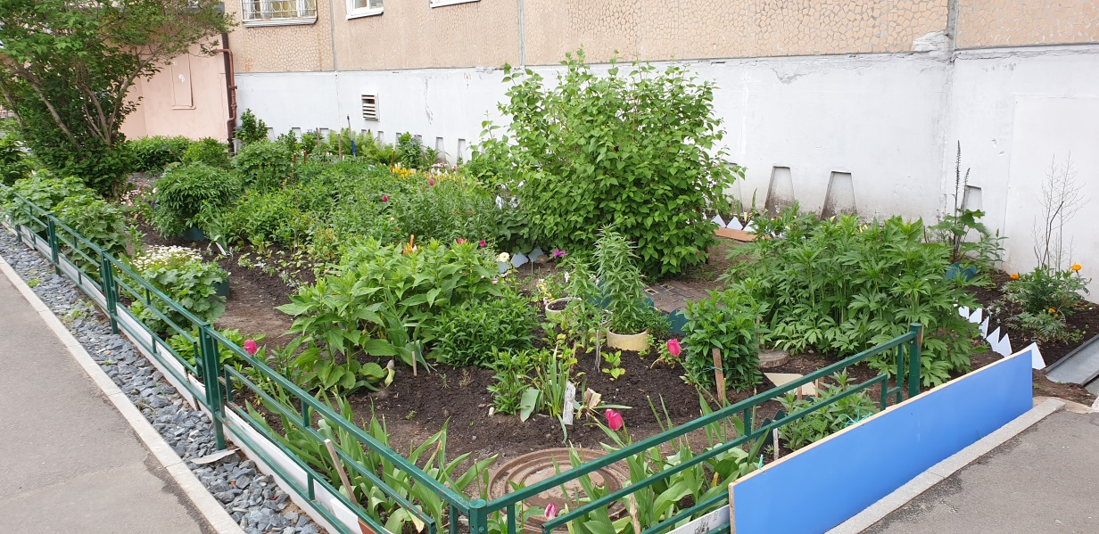
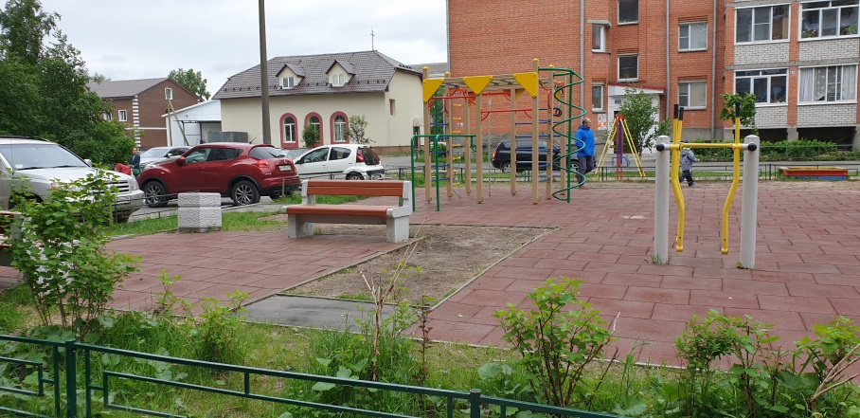
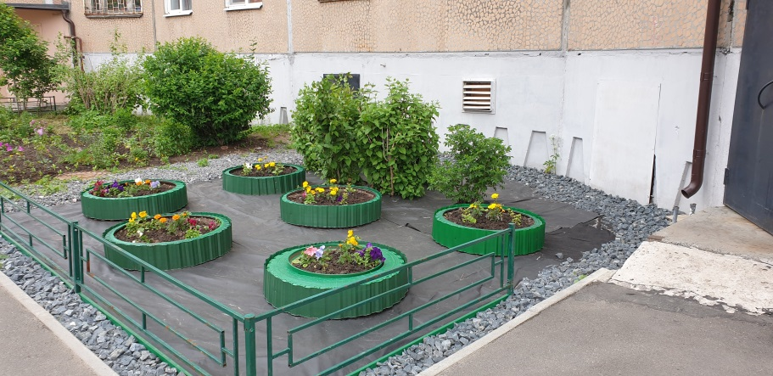
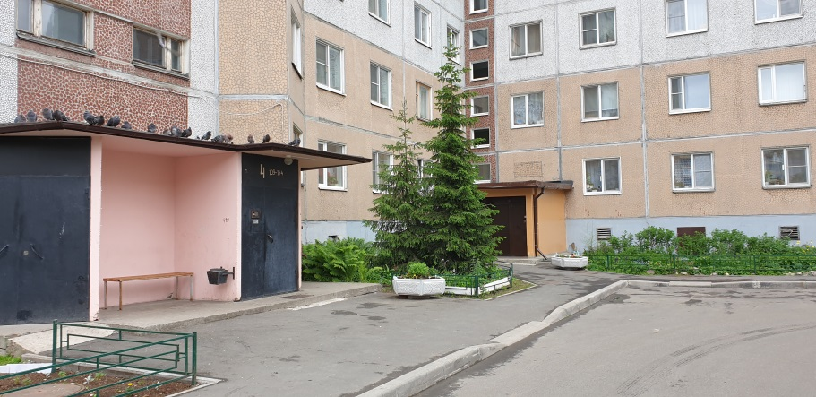
В номинации "Самый уютный двор" победили:
1 место – многоквартирный дом по пр. Никольский, 32, корп. 1;
2 место – многоквартирные дома по ул. Партизанская, 54, ул. Малиновского, д. 12;
3 место - многоквартирный дом по ул. Воронина, 32, корп. 4.

Slide 2
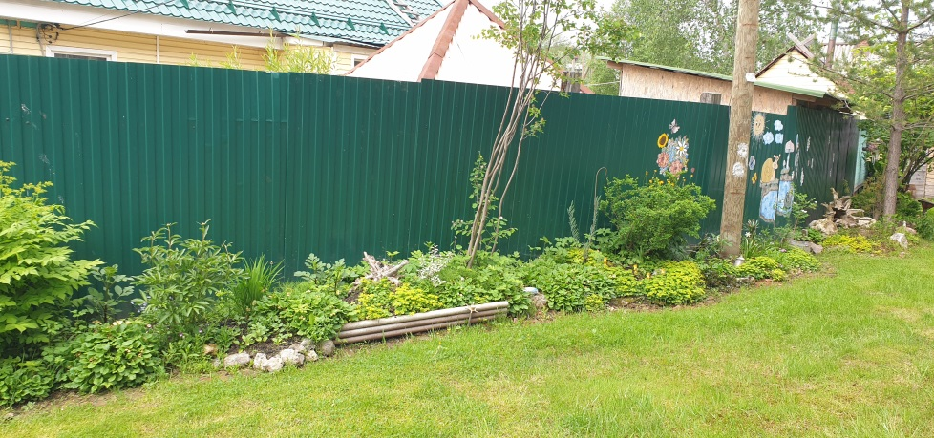
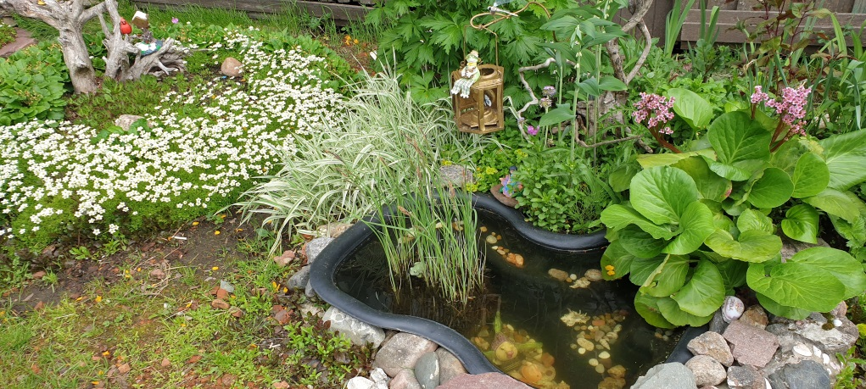
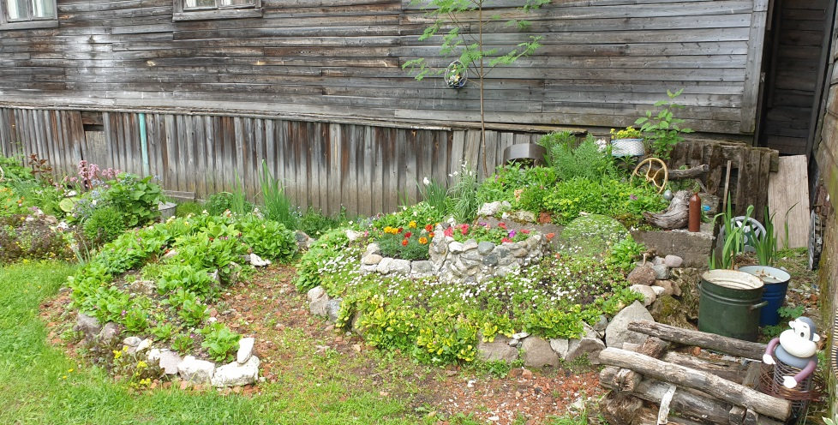
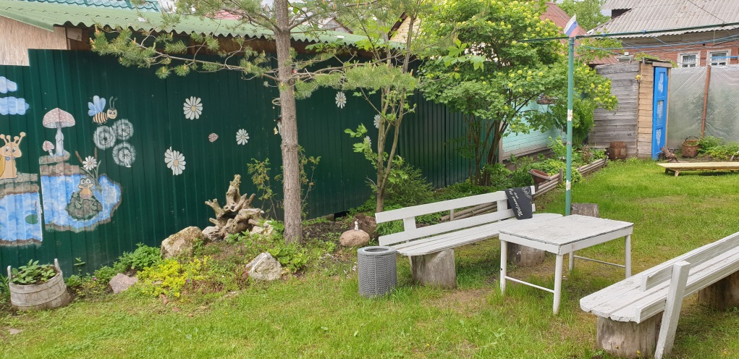
В номинации "Самый уютный дворик" победили:
1 место –дом по ул. Михайловой, 6;
2 место –дом по ул. Заводская, 102;
3 место –дом по ул. Адмирала Кузнецова, 21, корп. 3.

Slide 3
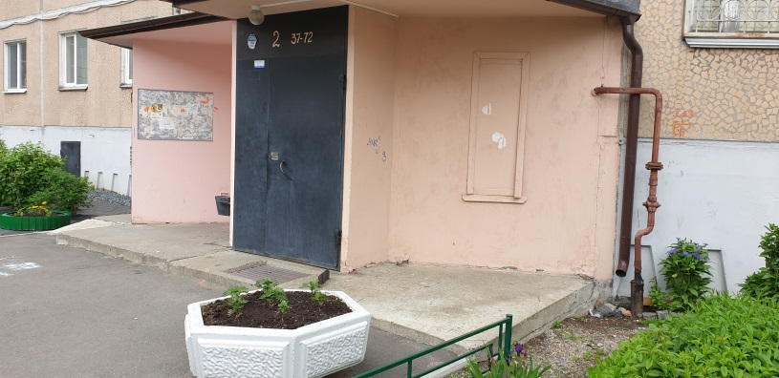
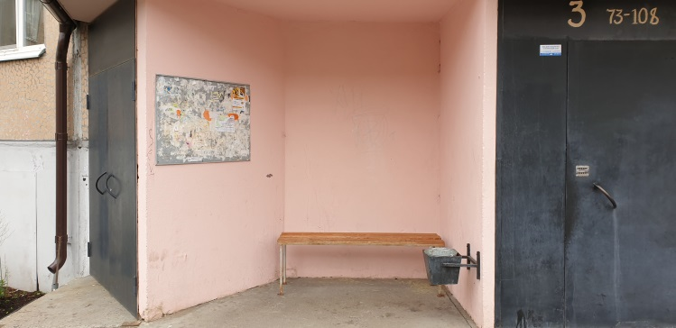
В номинации "Лучший дворник города" победили:
1 место – Орлов Алексей Григорьевич, дворник товарищества собственников жилья "Никольское";
2 место – Амельчуков Сергей Анатольевич - дворник товарищества собственников жилья "На Галушина";
3 место – Старцев Дмитрий Владимирович - дворник товарищества собственников жилья "Троицкий 10".

Slide 4
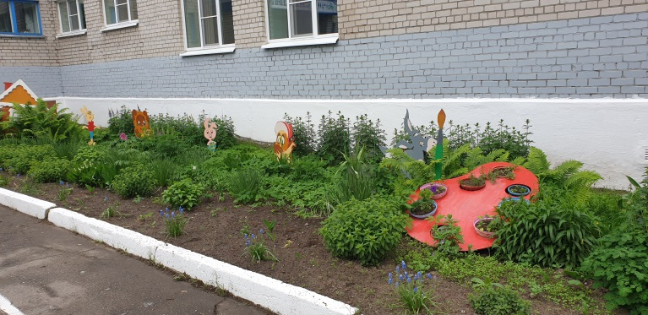
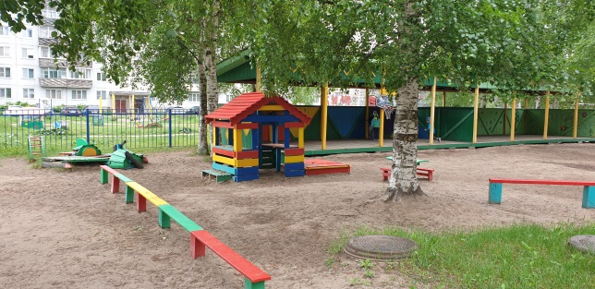
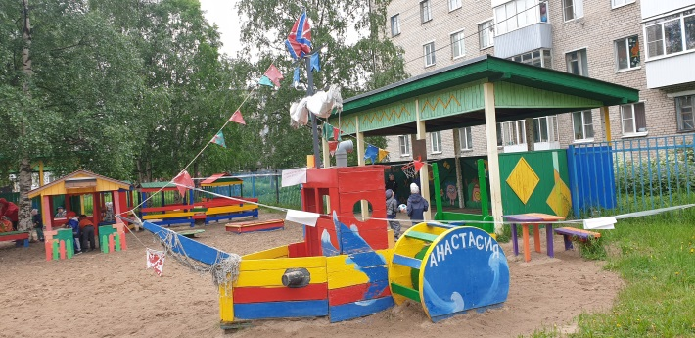
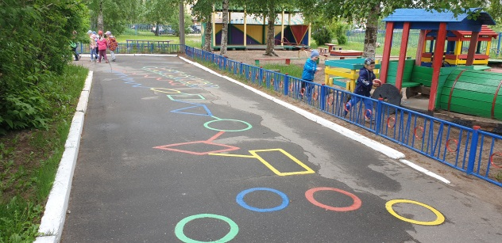
В номинации "Самая благоустроенная территория муниципального учреждения МО "Город Архангельск" победили:
1 место – муниципальное бюджетное дошкольное образовательное учреждение муниципального образования "Город Архангельск" "Центр развития ребёнка - детский сад № 173 "Подснежник", ул. Ленинградский, 343, корп. 1;
2 место – муниципальное автономное дошкольное образовательное учреждение муниципального образования "Город Архангельск" "Детский сад общеразвивающего вида № 117 "Веселые звоночки", ул. Розы Люксембург, 27;
3 место – муниципальное бюджетное учреждение муниципального образования "Город Архангельск" "Специализированная спортивная школа олимпийского резерва имени Соколова Льва Константиновича", ул. Советская, 2А.

Slide 5
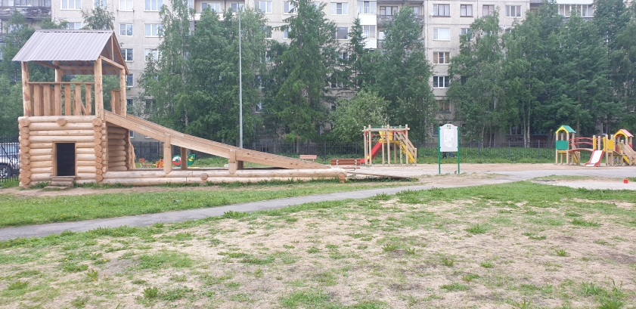
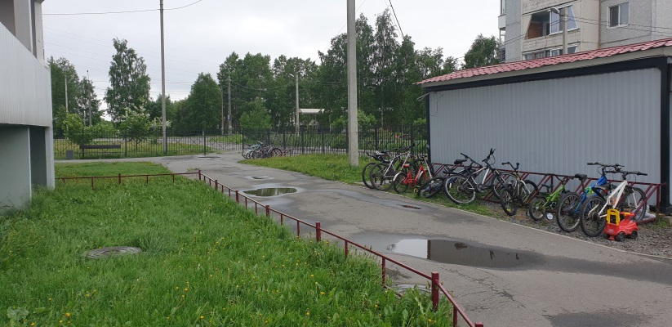
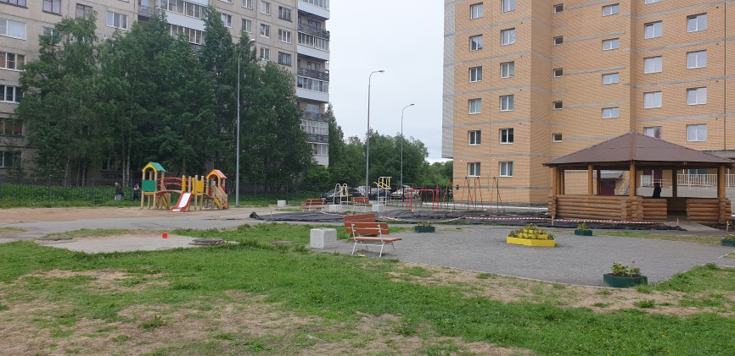
В номинации "Лучшая организация, управляющая жилищным фондом" победили:
1 место – управляющая компания "Дельта-Ком С", пр. Ленинградский д. 345 – 345 корп.;
2 место – товарищество собственников жилья "На Галушина", ул. П.Галушина, 12;
3 место – общество с ограниченной ответственностью "Ремонтно-строительная компания "Метелица+" ул. Беломорской флотилии, 4.

